Slide 1
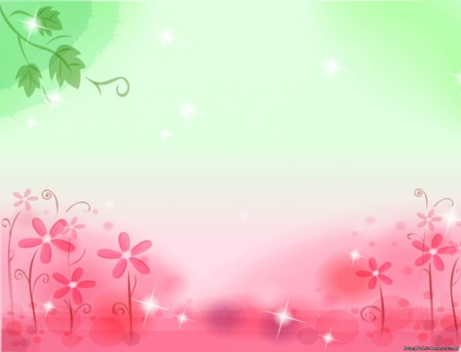
Красная книга Хабаровского края
содержит сведения об охраняемых видах животных, растений, рептилий, птиц Хабаровского края

Slide 2
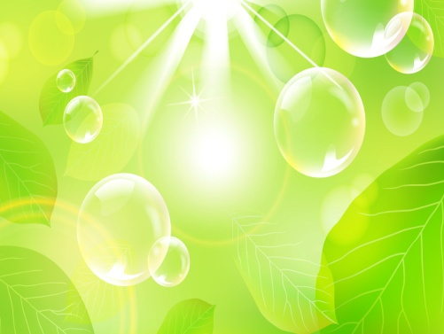
Хабаровский край очень богат своим животным и растительным миром, и как бы это удивительно не звучало, а в Красную книгу Хабаровского края внесено 167 видов растений и 127 видов животных.
Познакомимся с самыми известными видами животных и растений Красной книги Хабаровского края.

Slide 3
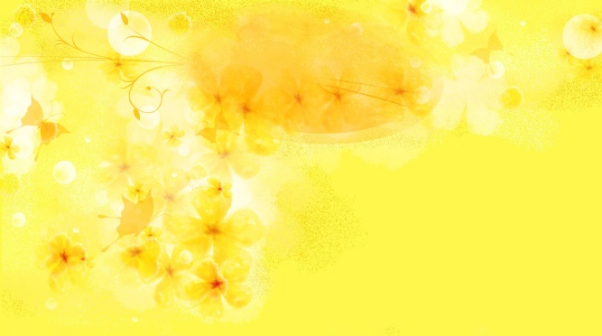
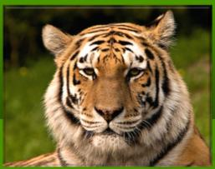
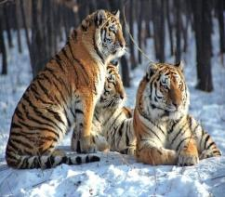
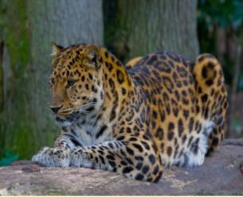
В настоящее время леопард находится на грани вымирания. Это самый редкий из подвидов: в природе сохранилось не более 30-35 особей.
Амурский тигр
Амурский тигр относится к наиболее крупным подвидам, шерсть гуще, чем у тигров, живущих в тёплых районах, а его окрас светлее.
Амурский леопард

Slide 4
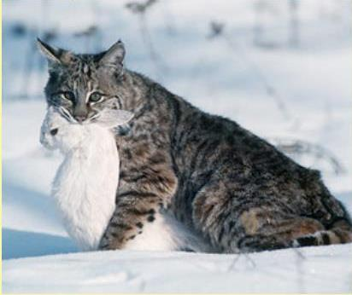
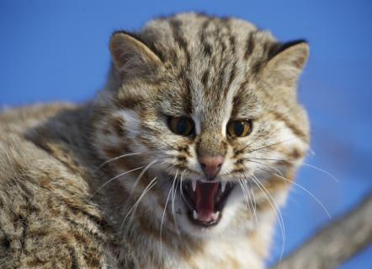
Амурский лесной кот
Амурский лесной кот - подвид бенгальской кошки. Немного крупнее домашней кошки. Длина его тела 75—90 см, хвоста — 35—37 см, вес 4—6 кг.
Питается мышами, полёвками, белками, птицами.

Slide 5
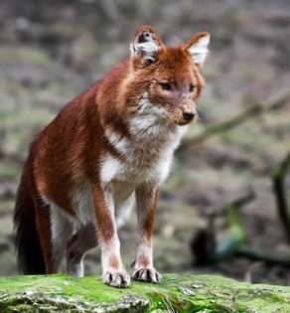
Красный волк
У красных волков пышная шерсть. Хвост такой красивый, что ему может позавидовать лиса. Эти волки необыкновенно чутки и осторожны, их трудно увидеть в природе. Они быстро бегают, высоко прыгают, отлично плавают. Питаются баранами, козлами, оленями и другими животными. Но едят и растительную пищу.
Красного волка не стоит путать с рыжим волком. Это довольно крупный зверь с длиной тела 76—110 см, хвоста — 45—50 см и массой 17—21 кг.

Slide 6
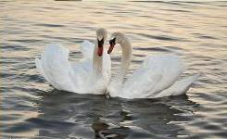
Лебедь-кликун
У лебедя-кликуна снежно-белое оперение очень пышное, густое, с большим количеством нежного пуха. Тело вытянутое, шея равна по длине телу. Уздечка и основание клюва жёлтые или оранжевые, конец клюва чёрный. Ноги короткие, чёрные. Хвост округлый.

Slide 7
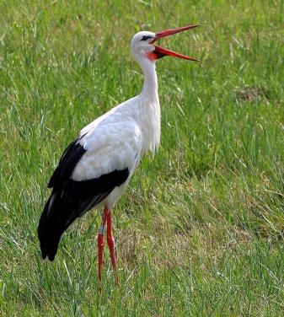
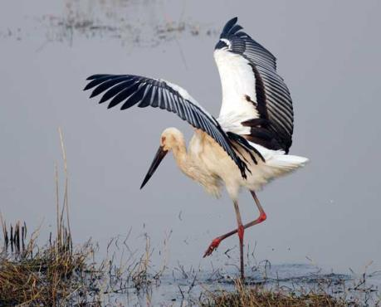
Дальневосточный аист
Дальневосточный аист — птица из семейства аистовые, родственный белому аисту . На сегодняшний день популяция дальневосточного аиста насчитывает около 3000 особей.

Slide 8
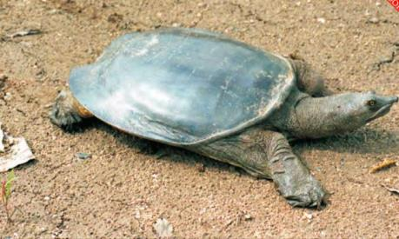
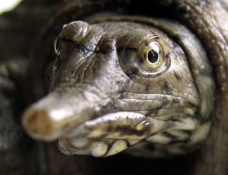
Дальневосточная черепаха
Обитает в неглубоких озёрах и водоёмах. В середине мая откладывает яйца, закапывая их в песок (в одной кладке от 3 до 48 яиц), а молодые черепашки появляются в сентябре- начале октября.
Численность дальневосточных черепах продолжает сокращения из-за разрушения кладок в результате сбора яиц человеком, уничтожения хищниками, загрязнения водоёмов и фактора беспокойства.

Slide 9
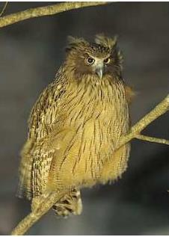
Рыбный филин
Относится к отряду совообразных. Рыбный филин находится на грани исчезновения. Охраняется в заповедниках Хабаровского края.

Slide 10
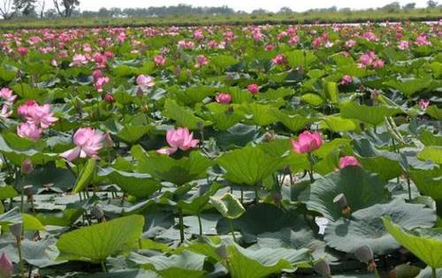
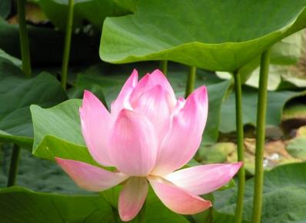
Лотос Комарова
Лотос Комарова– необычайно красивое водное растение.
Лотос – священное растение у представителей самых разных религий в странах Центральной и Юго-Восточной Азии.

Slide 11
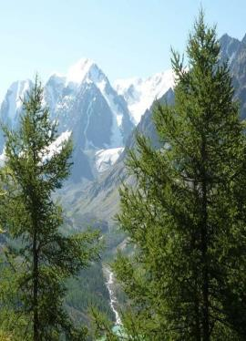
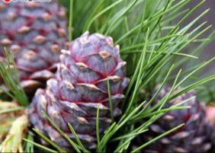
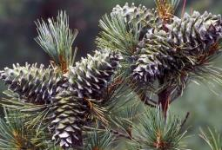
Сибирская сосна
Сосна сибирская кедровая —вечнозелёное дерево, достигающее 35—44 м в высоту и 2 м в диаметре ствола. Максимальная продолжительность жизни — 500 (по некоторым данным 800—850) лет. Хвоя тёмная или ярко –зелёная, с голубоватым оттенком. Шишки крупные, с большое гусиное яйцо, созревают на второй год и опадают вместе с орешками.

Slide 12
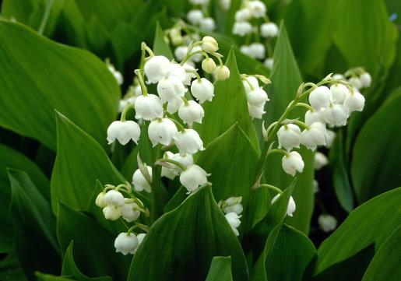
Ландыш майский
Ландыш майский - лекарственное растение. Цветки ландыша очень нежные, похожи на маленькие колокольчики. У ландыша сильный, но очень приятный аромат.

Slide 13
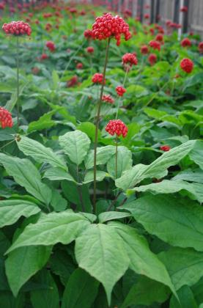
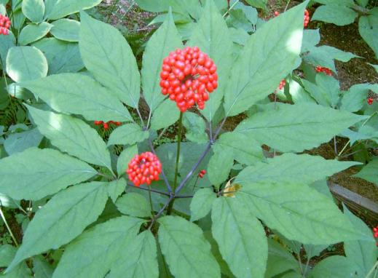
Женьшень
Женьшень называют «корнем жизни», ему приписывают способность исцелять от всех болезней и вселять жизнь в умирающего. Женьшень – редчайшее растение.

Slide 14
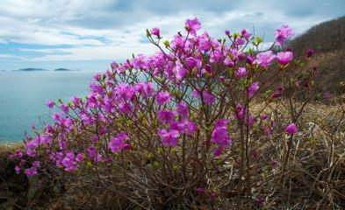
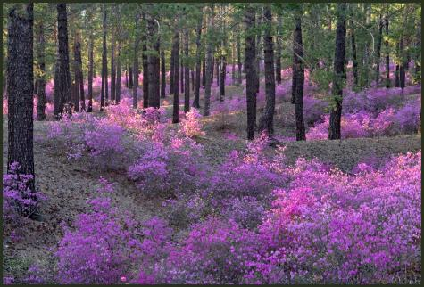
Рододендрон
Рододендрон сильно пахнущий кустарник, до 2 м. высотой. Цветы розовые, крупные. Цвести растение начинает в конце апреля. И тогда на фоне серого леса этот розовый куст привлекает к себе внимание людей, которые начинают обламывать цветы на букеты. Это лекарственное и почвоукрепляющие растение.

Slide 15
Заповедник – это место, где природа имеет право жить по своим законам. А человек не вмешивается в них, изредка приходит в это место как гость. В заповеднике охраняется всё: травы, грибы, птицы, рыбы и всё живое.

Slide 16
Назови животное

Slide 17
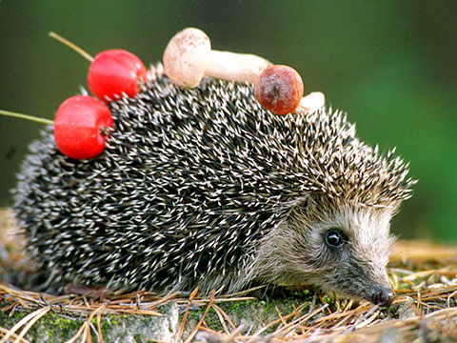
Ёж

Slide 18
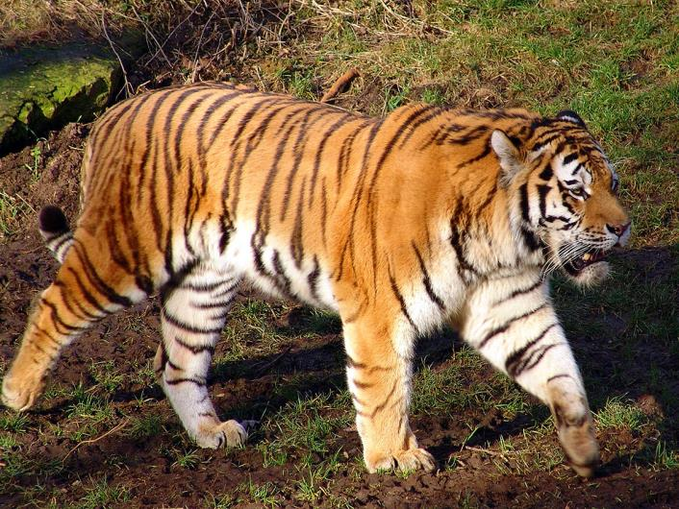
Амурский тигр

Slide 19
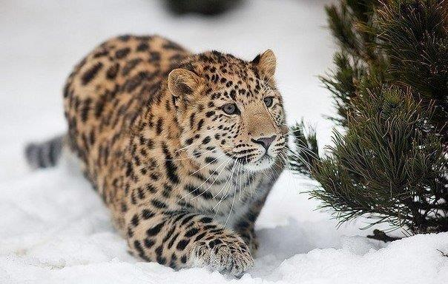
Амурский леопард

Slide 20
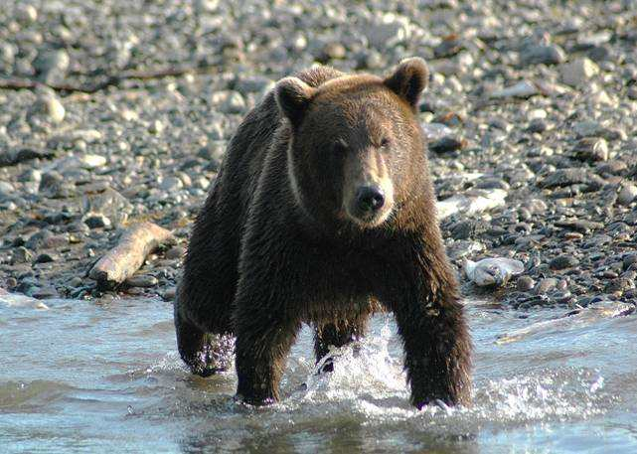
Медведь

Slide 21
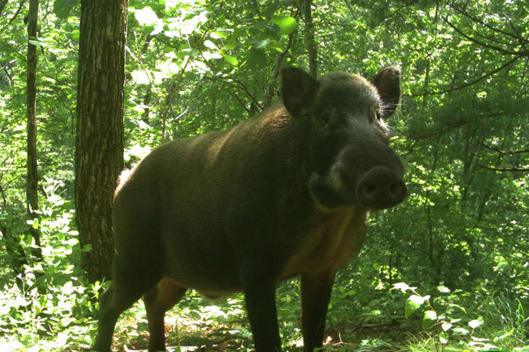
Дикий кабан

Slide 22
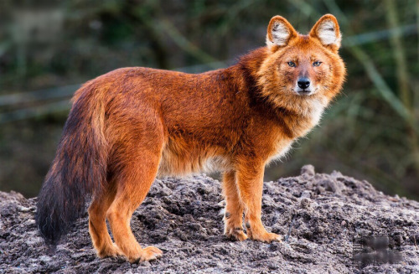
Красный волк

Slide 23
Амурский лесной кот

Slide 24
Для чего нужна Красная книга?
Информирует – какие виды животных и растений в опасности.
Призывает – изучать эти виды.
Предупреждает – об их исчезновении.
Советует – как сохранить редкие виды растений и животных.

Slide 25
Переиздание Красной книги Хабаровского края осуществляется по мере изменения экологической ситуации в Хабаровском крае и поступления новых данных об объектах животного и растительного мира, но не реже одного раза в 10 лет.

Slide 26
Что надо делать, чтобы спасти исчезающие и редкие виды растений и животных?
Бережно относиться ко всему живому.
Соблюдать правила поведения в природе (не мусорить, не разорять гнёзда птиц, не ломать ветки, не поджигать траву, не рвать цветы).
Заниматься посадкой леса.
Запретить охоту на редких животных.

Slide 27
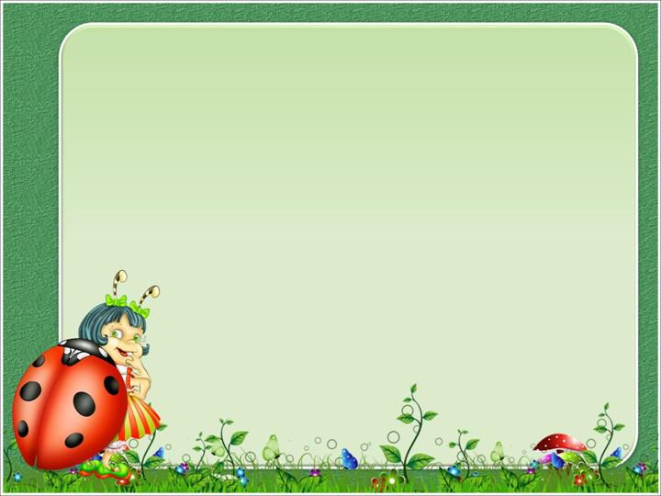
«Дерево, трава, цветок и птица
Не всегда умеют защититься.
Если будут уничтожены они,
На планете мы останемся одни».

Slide 28
Молодцы!

